Slide 1
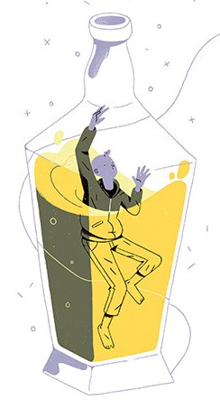
PROJETO CONSCIRE 2020-2021
SPT1 – SQUAD 5
ODS - Saúde

Slide 2
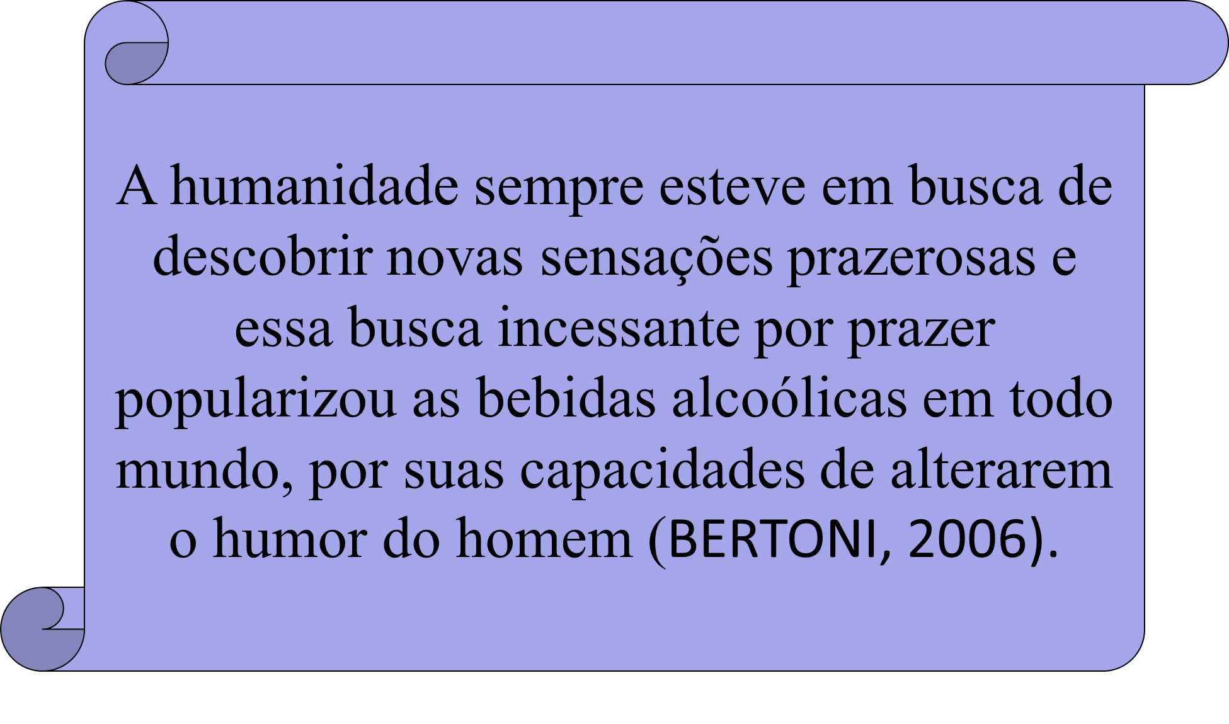
R E C O D E - S P T 1 - S Q U A D 5

Slide 3

A bebida alcoólica é uma droga lícita, socialmente aceita (TIBA, 1999; SEIBEL; TOSCANO, 2001);
A naturalização do álcool faz com que sejamos bombardeados de comercias de bebida (PINSKY; SILVA, 1999);
3,3 Milhões de mortes por ano no mundo (OMS, 2018);
Violência doméstica (UM NEWS, 2020);
Acidentes de trânsito (OMS, 2012)
R E C O D E - S P T 1 - S Q U A D 5

Slide 4

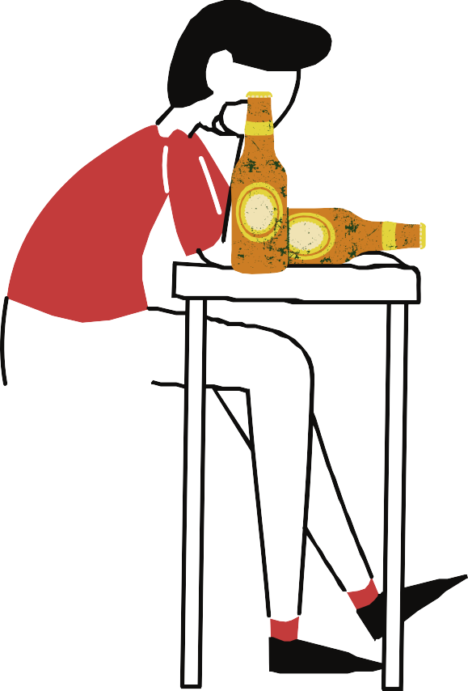
Adolescência e bebidas alcoólicas: mais agravamentos...
Mais chances de desenvolver problemas relacionados ao consumo de bebidas alcoólicas
Associado a maior consumo e abuso de outras drogas e comportamentos impulsivos na vida adulta
Mais propensos a comportamentos de risco: brigas, sexo desprotegido ou não consensual, acidentes automobilísticos, entre outros
Outras consequências negativas... não cumprir obrigações importantes; problemas legais, sociais ou interpessoais
(CISA, 2015)
R E C O D E - S P T 1 - S Q U A D 5

Slide 5



Dessa forma, o Projeto Conscire foi criado com a intenção de reduzir a glamourização de bebidas alcoólicas e conscientizar e prevenir os jovens sobre os danos que o álcool pode causar.
R E C O D E - S P T 1 - S Q U A D 5

Slide 6
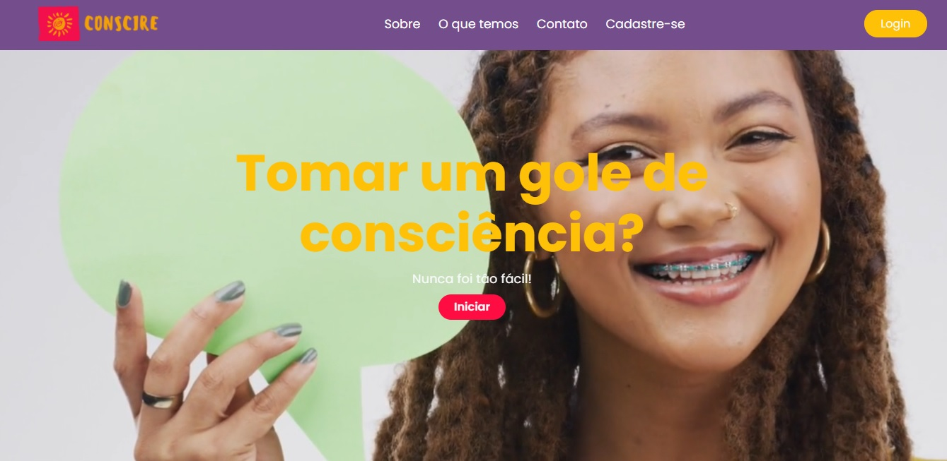
Conscire
Um ambiente simples, amigável e acolhedor com o intuito de munir jovens e terceiros de informações sobre o álcool e suas consequências em um só lugar.

Slide 7


Nossa plataforma possui as seguintes funcionalidades:
1. Teste Audit - Alcohol Use Disorder Identification Test
2. Ambiente Virtual de Aprendizagem
3. Quiz
R E C O D E - S P T 1 - S Q U A D 5

Slide 8


E aí, vai um gole de consciência?
Obrigadx!
R E C O D E - S P T 1 - S Q U A D 5

Slide 9

EQUIPE MARAVILHOSA POR
TRAS DO PROJETO
SP -T1 - SQUAD 5
Eberson de Sousa Borges Gabriel Xavier Oliveira Inês Silva Souza
Matheus Oliveira Silva Nathalie Giuliani Oliveira Sabrina Alves Pereira
R E C O D E - S P T 1 - S Q U A D 5

Slide 10
REFERÊNCIAS
BERTONI, L. M. Reflexões sobre a História do Alcoolismo. 2006. Faculdades Integradas Fafibe. Disponível em: <http://unifafibe.com.br/revistasonline/arquivos/revistafafibeonline/sumario/10/19042010095212.pdf>. Acesso em: 9 jan. 2021.
CISA. Uso de bebidas alcoólicas por menores de idade: um grande desafio para a saúde pública. 2006. Disponível em: <https://cisa.org.br/index.php/pesquisa/dados-oficiais/artigo/item/56-uso-de-bebidas-alcoolicas-por-menores-de-idade-um-grande-desafio-para-a-saude-publica>. Acesso em: 9 jan. 2021.
CISA. Por que os jovens bebem? Por que não deveriam beber? 2015. Disponível em: <https://cisa.org.br/index.php/pesquisa/artigos-cientificos/artigo/item/195-por-que-os-jovens-bebem-por-que-nao-deveriam-beber>. Acesso em: 10 jan. 2021.
OPAS-BRASIL. Folha informativa – Álcool. Disponível em: <https://www.paho.org/bra/index.php?option=com_content&view=article&id=5649:folha-informativa-alcool&Itemid=1093>. Acesso em: 12 dez. 2021.
OMS. Relatório Global sobre Álcool e Saúde. Organização Mundial da Saúde. 2018. Genebra, Suiça. Disponível em: <>. Acesso em: 9 jan. 2021.
OMS. Relatório Global sobre Álcool e Saúde. Organização Mundial da Saúde. 2012. Disponível em: <>. Acesso em: 9 jan. 2021.
PINSKY I.; SILVA M. T. A frequency and content analysis of alcohol advertising on Brazilian television. Journal of Studies on Alcohol. n.60, v.3. p349-9. 1999. Disponível em: <>. Acesso em: 11 jan. 2021.
SEIBEL; TOSCANO, 2001. Disponível em: <>. Acesso em: 9 jan. 2021.
TIBA, 1999. Disponível em: <>. Acesso em: 11 dez. 2021.

